Slide 1
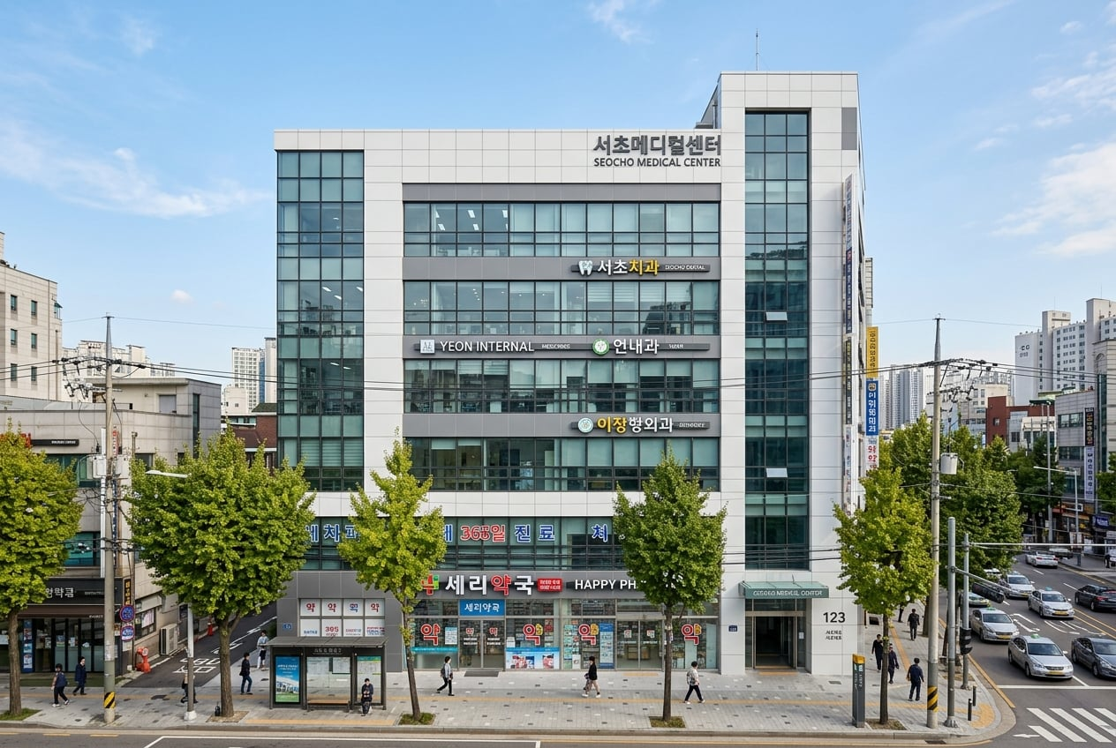
CREDEAL
리얼티코리아 중개법인
BASIC IM
서초 메디컬 빌딩 투자설명서
메디컬빌딩
메디컬빌딩
165억
165억
상업용 부동산 투자 플랫폼
박민호 수석팀장 | 리얼티코리아 중개법인
크리딜 · · 1

Slide 2
02 Summary
핵심요약
매매 희망가
실투자금(내 돈)
연 순수익률(Cap Rate)
자기자본수익률
165억 원
약 68.5억 원
4.62%
5.82%
크리딜 · · 2

Slide 3

03 Location
입지 및 상권
강남·서초 메디컬 벨트 핵심 거점
교통 접근성
강남역(2호선·신분당선) 및 양재역 도보 5분 더블역세권
배후 수요
삼성타운, 롯데칠성부지 개발호재 인접 및 고소득 오피스 상주인구 12만명
도로망
강남대로, 서초대로, 남부순환로 직결 우수한 차량 접근성
크리딜 · · 3

Slide 4

04 Building
물건 개요
서초 메디컬 빌딩 (올근생)
위치
서울특별시 서초구 서초동 1320-5
대지면적
142.5평 (471.1㎡)
연면적
620.8평 (2,052.2㎡)
건축규모
지하 2층 ~ 지상 7층
준공연도
2017년 11월 (신축급 내외관 컨디션)
주차
자주식+기계식 총 18대
자산 하이라이트
우량 메디컬 테넌트 직영 만실 운영
15인승 침대용 승강기 및 자주식 18대 완비
크리딜 · · 4

Slide 5
05 Rent Roll
임대차 현황 (Rent Roll)
층수 | 입점 업종 | 전용(평) | 보증금(만원) | 월임대료(만원)
1F | 대형약국 | 55.0 | 30,000 | 1,200
2F | 안과의원 | 65.0 | 20,000 | 1,100
3F | 피부과의원 | 65.0 | 20,000 | 1,050
4F | 정형외과 | 65.0 | 15,000 | 1,000
5F | 치과의원 | 65.0 | 15,000 | 950
6F~7F | 메디컬에듀센터 | 130.0 | 15,000 | 650
합계 | 만실(6개사) | 445.0평 | 115,000만 | 5,950만
크리딜 · · 5

Slide 6
06 Profit
수익성 분석
매입 즉시 연 4.62% 확정 Cap Rate
매매가
보증금 총액
월 임대료 합계
165억 원
11억 5,000만 원
5,950만 원 (연 7억 1,400만 원)
월 관리비
기대 레버리지 수익률
실투자금액
680만 원
5.82% (LTV 50% 실행 시)
약 68.5억 원 (보증금+대출 차감 후)
투자 가치 제안
본 자산은 우수한 입지 경쟁력과 견고한 펀더멘털을 바탕으로 안정적인 현금흐름 창출과 중장기 자산 가치 상승을 동시에 실현할 수 있는 우량 투자 기회입니다.
크리딜 · · 6

Slide 7
07 Risk
리스크 점검
물리적 리스크
임대차 리스크
금융 리스크
2017년 준공 신축급
메디컬 업종 평균 계약 5년
금리 변동성
대수선 필요 없음, 최근 승강기 정밀점검 완료
잔여 임대기간 평균 3.5년, 장기 우량 임차인
기존 4.1% 우대금리 대출 승계 가능
크리딜 · · 7

Slide 8
08 Thesis
투자 포인트
서초 메디컬 타워 핵심 투자 4대 강점
01
원금 안정성
02
현금흐름 명확성
강남대로 이면 상업지 토지가격 지속 상승 구간
월 5,950만원 세후 안정적 배당 소득
03
관리 편의성
04
절세 및 승계
메디컬 단일 성격 임차인으로 공실 리스크 및 명도 마찰 극소화
법인 전환 또는 사전증여 시 유리한 우량 자산 구조
💡 종합 가치 제안
본 자산은 우수한 입지 경쟁력과 견고한 펀더멘털을 기반으로 중장기 자산 가치 상승 및 안정적인 현금흐름을 동시에 기대할 수 있는 우량 투자 기회입니다.
크리딜 · · 8

Slide 9
09 Disclaimer
표기 기준 및 면책
01
관심 표명
→
02
NDA 체결
→
03
현장 실사
담당 중개사에게 초기 관심 표명 및 상담 요청
비밀유지계약 후 상세 임대차·재무 자료 제공
건물 컨디션 및 설비 직접 확인 후 의향서(LOI) 제출
데이터 출처 표기
면책 조항
✓ 공부확인
등기부·대장 등 공적 장부 직접 확인
본 자료는 투자 권유가 아니며, 기재된 정보의 정확성을 보증하지 않습니다.
★ 전문가검증
세무사·감정평가사 등 전문가 확인
▲ 매도인고지
매도인이 구두 또는 서면으로 고지
● 중개인입력
중개인 현장 조사 및 경험 기반 입력
◇ AI추정·가정
시나리오 분석 및 AI 모델 추정
리얼티코리아 중개법인 ·
크리딜 · · 9

